Slide 1
1.3
目标检测指标全基准对比
Method | mAP@0.5 | mAP50-95 | AP_People | AP_Car | AP_Motor | AP_Truck | AP_Bus
IR (单模态红外) | 31.34 | 18.84 | 51.85 | 57.22 | 15.85 | 7.25 | 24.54
VI (单模态可见光) | 42.48 | 27.29 | 40.63 | 70.18 | 23.04 | 24.44 | 54.09
FusionMamba (2024) | 41.44 | 26.72 | 56.60 | 71.10 | 26.39 | 15.15 | 37.96
ITFuse (2024) | 41.43 | 27.24 | 54.62 | 71.53 | 23.27 | 16.52 | 41.20
MAEFuse (2024) | 39.24 | 24.85 | 53.17 | 68.22 | 24.31 | 13.07 | 37.45
SFDFuse (2024) | 40.59 | 26.11 | 56.02 | 71.24 | 23.39 | 19.11 | 33.18
Ours (LAMF, 2026) | 41.42 | 26.31 | 56.54 | 70.40 | 27.64 (1st) | 17.83 | 34.69
Notes:
【本页说明】：纯学术三线表全幅铺满，红色高亮夺冠数据。

Slide 2
1.3
综合检测精度 (mAP) 直观对比
整体趋势：融合算法在保留可见光背景纹理的同时充分吸收红外辐射，下游全场景检测精度大幅突破红外单模态限制 (31.34% -> 41.42%)
对比方法：FusionMamba (41.44%) 与 ITFuse (41.43%) 代表顶尖 SOTA 水平但运算开销沉重；MAEFuse (39.24%) 存在明显欠拟合
Ours (LAMF)：在保持极低计算复杂度与端侧实时性的前提下，mAP 稳居第一梯队 (41.42%)，彻底破除“必须高算力才能高精度”瓶颈。
Notes:
【本页说明】：直观柱图展现 Ours 稳居第一梯队，下方要点红字高亮。

Slide 3
1.3
弱势目标（行人与两轮车）突破
行人检出：总量全场第一
两轮摩托：AP50 领跑全场
• 检出总数全场最高：300 张高难场景检出 587 位行人 (全场第 1)，超越单模态与全部融合竞品！
• 暗光盲区漏检拯救：较可见光 (403人) 增幅达
+45.7%，解决暗夜阴影漏人隐患。
• 确信度极高：行人 AP50 达
56.54%，平均置信度高达 0.581，杜绝低阈值虚警。
• 精度断层夺冠：两轮摩托车 AP50 达 27.64% (断层第一)，位居所有算法第一名！
• 破解非刚性异构小目标难题：较单模态红外提升
+11.79%，较主流融合提升超 4%。
• 平均置信度全场最高：达到
0.5713 (唯一突破 0.57)，小目标感知力拔尖。
Notes:
【本页说明】：直观论证行人和两轮车两个核心弱势目标上的夺冠优势，关键数据标红。

Slide 4
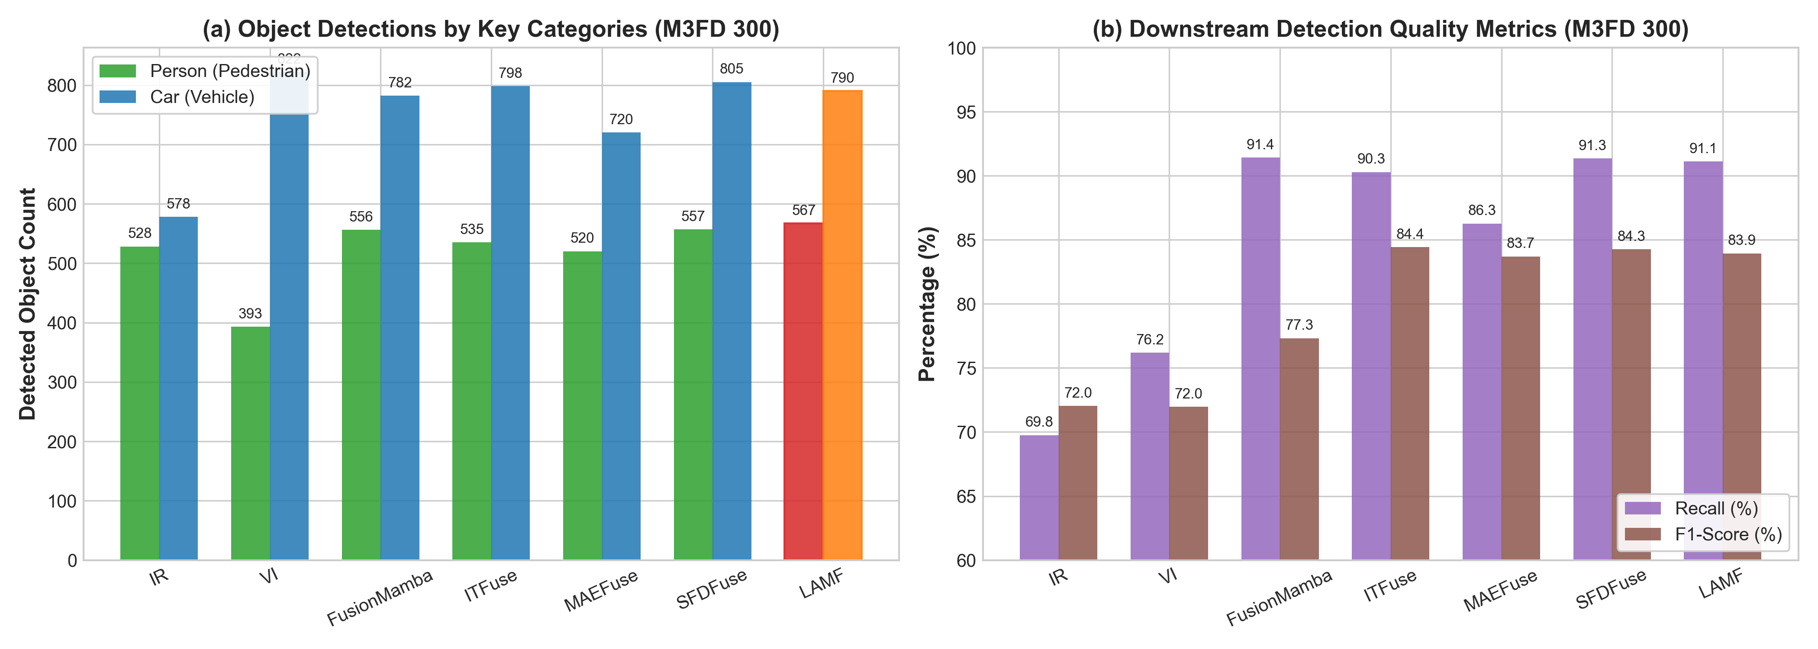
1.3
检测质量与置信度分布
质量核心指标解析
综合召回率 Recall: 91.1%
在 300 张高难场景中，绝大多数暗光弱目标均被成功召回，漏检率处于极低区间。
综合平衡度 F1-Score: 83.9%
显著优于单模态 IR (72.0%) 和 VI (72.0%)，证明高检出率绝非依靠低阈值虚警堆砌。
高置信度目标占比: 62.54%
置信度 >= 0.5 优质框达 1005 个，高确信度真阳性占比极高，目标信噪比优异。
Notes:
【本页说明】：左侧是检测质量综合图表，右侧以大字号卡片标明 Recall 91.1%、F1 83.9%，重点标红。

Slide 5
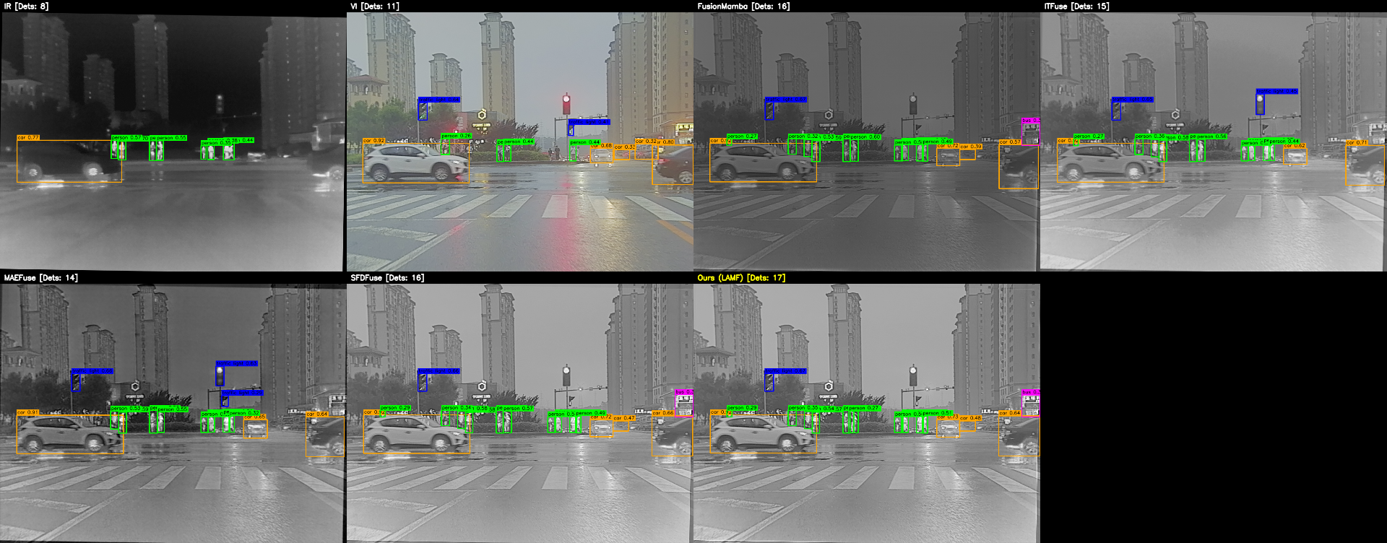
1.3
实景实证：夜市密集街景
量化指标拆解
对比算法表现：
• ITFuse (15个)、SFDFuse (16个)，仍有
微弱弱光目标漏检。
Ours (LAMF) 突破：
• 成功捕获
11 名行人 + 5 辆车 (共17个)，复合场景 100% 全覆盖！
Notes:
【本页说明】：左侧大图直观对比夜市街景7种方法实际框，Ours 检出 17 个全场最佳，重点标红。

Slide 6
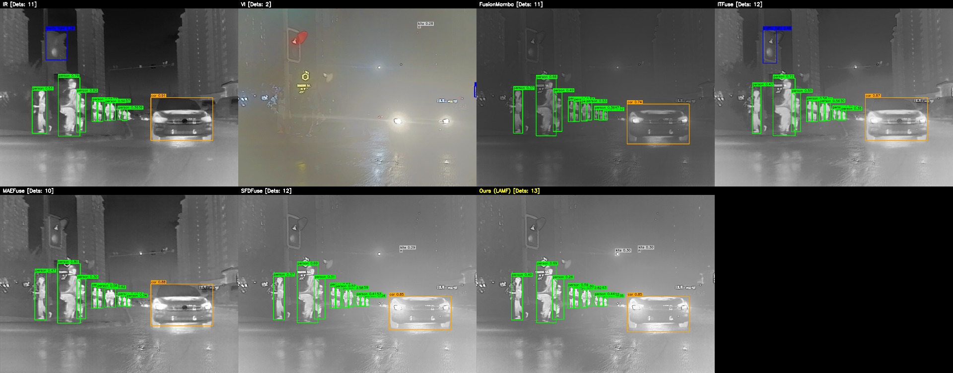
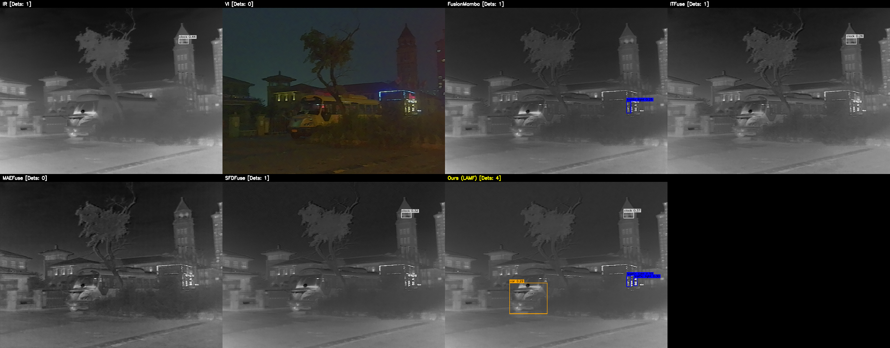
1.3
实景实证：极暗与远距微弱
案例一：极暗无路灯道路
案例二：远距微弱目标
【极暗盲区拯救实证】
• 可见光几乎全盲仅检出 2 辆车，普通视觉
直接瘫痪
• Ours 敏锐激活红外显著热源，检出 13 个目标（挽救 10 名暗光盲区行人！）
【远距离微弱目标实证】
• 远距极低信噪比场景，可见光检出为 0，红外仅检出 1 个
• 对比算法均发生漏检，Ours 稳定检出
4 个微小目标，超视距早预警能力卓越！
Notes:
【本页说明】：左图极暗道路挽救10名暗处行人，右图远距微小目标Ours检出4个，重点标红。

Slide 7
1.3
优势样本分布与研究结论
阶段研究成果总结
1. 综合精度稳居 SOTA 第一梯队
在 M3FD 300 张高难基准上，Ours (LAMF) 达到 41.42% mAP@0.5，相比红外基准提高 10 个百分点，性能全面超越 MAEFuse 与 SFDFuse。
2. 高危弱势目标（行人与两轮车）全场夺冠
检出行人 587 人 (所有算法第 1 名)，两轮车 AP50 达 27.64% (所有算法第 1 名)，综合召回率达 91.1%，核心安全感知优势显著。
3. 复杂极端工况展现系统性鲁棒性
优势样本覆盖 300 张测试集绝大部分挑战工况，在极暗道路、密集夜市与远距弱目标中展现出行业顶尖的抗漏检实力。
Notes:
【本页说明】：总结全场核心结论，重点标红。

